Slide 1

HTML5 기초

Slide 2
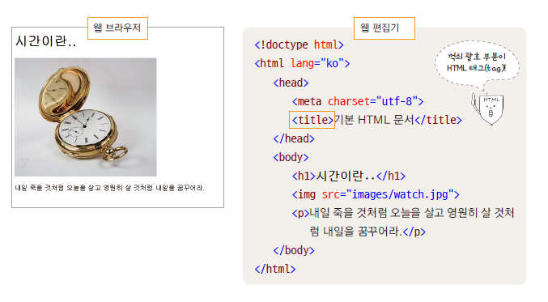
01-1
HTML이란 무엇일까? > Hyper Text Markup Language
컴퓨터에서 사용하는 모든 파일에는 각각 고유의 형식이 있다.
웹에서는 웹에 맞는 형식인 *.html(또는 *.htm)로 문서를 저장해야 한다.
텍스트뿐만 아니라 이미지, 링크 등 여러 요소들을 다루고 표시할 수 있어야 한다.
웹에서 자유롭게 오갈 수 있는 웹 문서를 만드는 언어가 HTML
웹 문서를 작성하는 프로그램
웹 문서를 보는 프로그램

Slide 3

왜 HTML5와 CSS3를 공부해야 할까?
01-1
최신 웹 표준에 맞는 웹 사이트 제작
HTML5과 CSS3를 사용하면 사용자가 접속한 기기에 따라 사이트 레이아웃을 다양하게 바꿀 수 있다
앱 화면을 디자인하기 위한 기초
HTML5의 API를 사용해 ‘웹앱’을 만들 수도 있고, 앱 화면은 HTML5과 CSS3를 사용해 디자인.
01-1
인터랙티브한 사이트 제작
플러그인을 제작할 줄 몰라도 HTML5과 함께 CSS3를 이용하면 인터랙티브한 사이트 제작 가능
사이트와 블로그 수정이 쉽다
HTML5를 공부하면 사이트나 블로그 소스를 이해할 수 있고 사이트를 원하는 모습으로 바꿀 수 있다.
HTML5 ? HTML ?
대부분의 웹 브라우저에서 HTML5를 지원하게 되면서 현재 HTML5의 공식 명칭은 ‘HTML’이다.

Slide 4
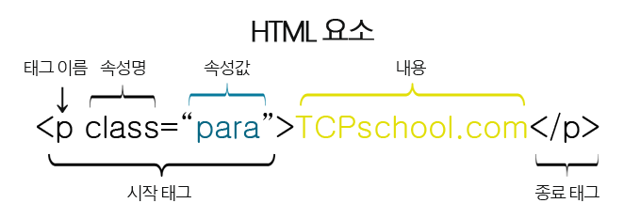
HTML 기본 구성 요소
01-3
ID표기방식 - #이름
Ex) <p #title> - 해당 p태그에 유일하게 부여된 id
Class 표기방식 - .이름
Ex) <p .parag> - 해당 p태그에서 parag 클래스 묶음을 만들어 정의
태그 : html태그가 어떠한 형식인지를 알리기 위한 양식
속성 : html태그가 내포하고있는 특정한 성질
Id : 스타일을 지정할 때 해당 태그 한가지만 지정해서 쓰는 이름
클래스 : 그룹으로 묶어서 스타일을 지정할 때 스는 이름
내용 : html태그가 표시하고자 하는 정보

Slide 5
HTML 기본 문서 구조
01-3
태그, 이건 꼭 알아두세요!
태그는 소문자로 쓴다 예) <img src="maltese.jpg">
여는 태그와 닫는 태그를 정확히 입력한다 (닫는 태그가 없는 태그도 있다)
적당하게 들여쓴다
태그는 속성과 함께 사용된다 예) <img src="maltese.jpg" width="150" height="160">
인코딩 방식은 utf-8로 한다 예) <meta charset="utf-8">

Slide 6
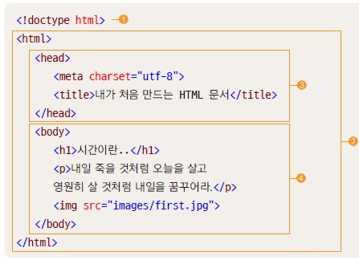
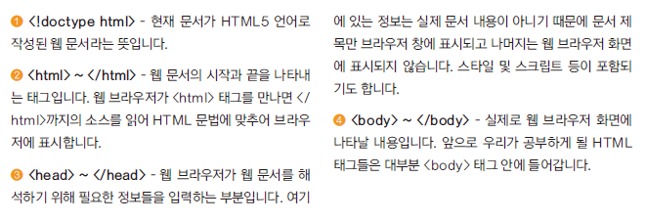
01-3
HTML 기본 문서 구조
HTML 문서 기본 구조 살펴보기

Slide 7
01-3
HTML 기본 문서 구조
HTML 문서와 DOCTYPE
<!doctype> - 웹 브라우저에게 ‘이제부터 처리할 문서는 HTML 문서이고 어떤 유형을 사용
했으니 그 버전에 맞는 방법으로 해석하라.’라고 알려주는 것
<!DOCTYPE html> 또는 <!doctype html>
<html> 태그 – 웹 문서 시작을 알리는 태그
<!doctype html>
<html lang="ko">
<head>
...
</head>
<body>
...
</body>
</html>
실제 문서 정보와 내용이 시작되고 끝나는 것을 표시하는 태그
lang이라는 속성을 사용해 문서에서 사용할 언어 지정 가능
문서 정보를 지정하는 <head> 부분과 실제 화면에 보이는 문서 내용을 입력하는 <body> 부분

Slide 8
01-3
HTML 기본 문서 구조
브라우저에게 정보를 주는 <head> 태그
웹 브라우저 화면에는 보이지 않지만, 웹 브라우저가 알아두어야 할 정보들 입력
문서에서 사용할 외부 파일들 링크
<title> 태그 : 브라우저의 제목 표시줄에 표시되는 내용. <title> 문서 제목 </title>
<meta> 태그 : 문자 인코딩 방법 및 문서의 키워드와 요약 정보를 지정 <meta charset="utf-8">
문서의 몸통 <body> 태그
실제 브라우저에 표시될 내용 입력
이 책에서 설명하는 대부분의 태그가 <body> 태그와 </body> 태그 사이에서 사용하는 태그들

Slide 9
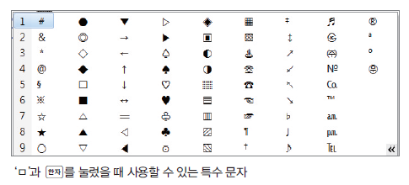
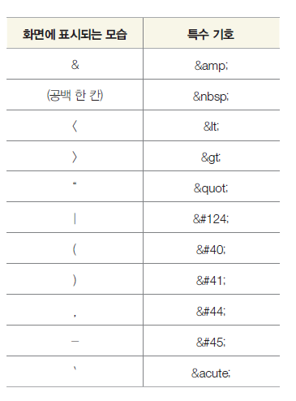
01-3
HTML 기본 문서 구조
특수 문자 입력하기
키보드에서 한글 자음을 누른 후 <한자>키를 누르면 특수문자가 표시된다. 한글 각 자음마다 서로 다른 특수 문자가 표시된다
특수 기호 입력하기
HTML 문서의 특성상 여러 개의 공백을 나타내거나 따옴표, ‘<’ 같은 꺾쇠 괄호를 화면에 표시할 때에도 특수 기호로 입력한다.

Slide 10
텍스트를 묶어주는 태그
<hn> 태그 – 제목 표시
<p> 태그 – 텍스트 단락
기본형 : <hn> 제목 </hn>
각 웹 콘텐츠 영역에서 제목을 표시할 때 사용하는 태그
h1 > h2 > h3 > h4 > h5 > h6
기본형 : <p> 텍스트 </p>
입력한 내용 앞뒤로 빈 줄이 생기면서 텍스트 단락이 만들어짐
<br> 태그 – 줄 바꾸기
<blockquote> 태그 – 인용문 넣기
기본형 : <br>
줄을 바꿀 위치에 <br> 태그를 사용. 닫는 태그가 없음
기본형 : <blockquote> 인용 내용 </blockquote>
다른 텍스트보다 안으로 들여 써짐.
<hr> 태그 – 분위기 전환
<pre> 태그 – 입력한 그대로 표시
기본형 : <hr>
주제가 바뀔 때 분위기 전환. 수평 줄 생김
기본형 : <pre> 텍스트 </pre>
소스에 표시한 공백이 그대로 표시됨.
프로그램 소스를 표시할 때 유용함.

Slide 11
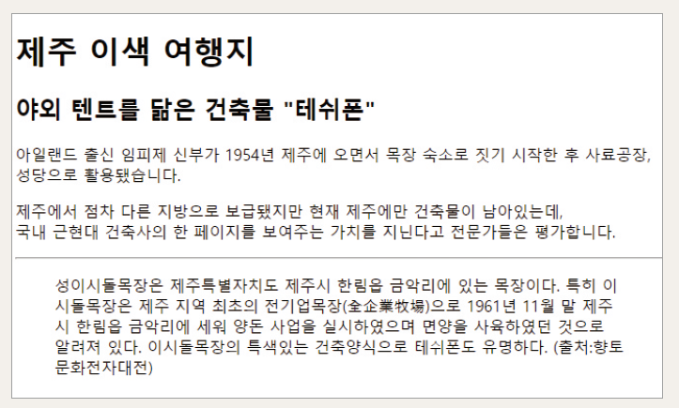
텍스트를 묶어주는 태그 구조 예제
<body>
<h1>제주 이색 여행지</h1>
<h2>야외 텐트를 닮은 건축물 "테쉬폰"</h2>
<p>아일랜드 출신 임피제 신부가 1954년 제주에 오면서 목장 숙소로 짓기 시작한 후 사료공장, 성당으로 활용됐습니다.</p>
<p>제주에서 점차 다른 지방으로 보급됐지만 현재 제주에만 건축물이 남아있는데, <br> 국내 근현대 건축사의 한 페이지를 보여주는 가치를 지닌다고 전문가들은 평가합니다.</p>
<hr>
<blockquote>
성이시돌목장은 제주특별자치도 제주시 한림읍 금악리에 있는 목장이다. 특히 이시돌목장은 제주 지역 최초의 전기업목장(全企業牧場)으로 1961년 11월 말 제주시 한림읍 금악리에 세워 양돈 사업을 실시하였으며 면양을 사육하였던 것으로 알려져 있다. 이시돌목장의 특색있는 건축양식으로 테쉬폰도 유명하다. (출처:향토문화전자대전)
</blockquote>
</body>

Slide 12
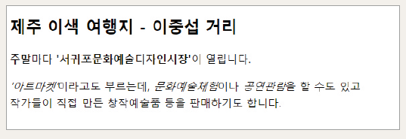
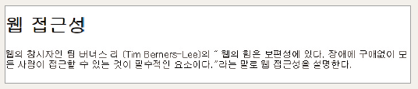
텍스트를 한 줄로 표시하는 태그
<strong>, <b> – 굵게 표시
<h2>제주 이색 여행지 - 이중섭 거리</h2>
<p><strong>주말</strong>마다 <b>'서귀포문화예술디자인시장'</b>이 열립니다.</p>
<p><em>'아트마켓'</em>이라고도 부르는데, <i>문화예술체험</i>이나 <i>공연관람</i>을 할 수도 있고 <br> 작가들이 직접 만든 창작예술품 등을 판매하기도 합니다.</p>
<strong> - 중요한 내용이라서 강조해야 할 때
<b> - 단순히 굵게 표시할 때
<em>, <i> – 이탤릭체로 표시하기
<em> - 흐름상 특정 부분을 강조하고 싶을 때
<i> - 단순히 이탤릭체로 표시할 때
<q> 태그 – 인용 내용 표시
<h1>웹 접근성</h1>
<p>웹의 창시자인 팀 버너스 리 (Tim Berners-Lee)의 <q cite="http://www.w3.org/standards/webdesign/accessibility"> 웹의 힘은 보편성에 있다. 장애에 구애없이 모든 사람이 접근할 수 있는 것이 필수적인 요소이다.</q>라는 말로 웹 접근성을 설명한다. </p>
줄바꿈 없이 다른 내용과 한 줄에 인용 내용 표시
인용 내용 앞뒤에 따옴표(“ “) 추가됨

Slide 13
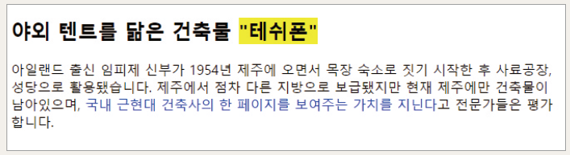
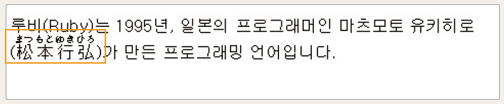
텍스트를 한 줄로 표시하는 태그
<mark> – 형광펜 효과
<h2>야외 텐트를 닮은 건축물 <mark>"테쉬폰"</mark></h2>
<p>아일랜드 출신 임피제 신부가 1954년 제주에 오면서 목장 숙소로 짓기 시작한 후 사료공장, 성당으로 활용됐습니다. 제주에서 점차 다른 지방으로 보급됐지만 현재 제주에만 건축물이 남아있으며, <span style="color:blue;">국내 근현대 건축사의 한 페이지를 보여주는 가치를 지닌다</span>고 전문가들은 평가합니다.</p>
<mark> 태그로 묶은 부분의 배경색이 노랑으로 표시됨.
<span>, <div> – 영역 묶기
<span> - 줄 안에서 (인라인) 묶기
<div> - 줄 바꿔 (블록) 단락으로 묶기
<ruby> - 동아시아 글자에 주석 표시
<p>루비(Ruby)는 1995년, 일본의 프로그래머인 마츠모토 유키히로 (<ruby>松本行弘<rt>まつもとゆきひろ</rt>)</ruby>가 만든 프로그래밍 언어입니다.</p>
<ruby> 태그 안에 <rt> 태그를 사용해 주석 표시
Notes:
Span 한줄
Div 여러줄 묶음

Slide 14
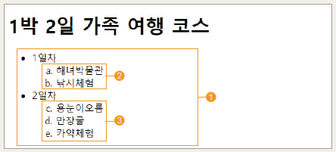
목록을 만드는 태그
<ul>
<li>1일차
<ol type="a">
<li>해녀박물관</li>
<li>낚시체험</li>
</ol>
</li>
<li>2일차
<ol type="a" start ="3">
<li>용눈이오름</li>
<li>만장굴</li>
<li>카약체험</li>
</ol start>
</li>
</ul>
<ul>, <li> - 순서 없는 목록
각 항목 앞에 불릿이 붙여짐
CSS의 list-style-type 속성으로 불릿 수정
<ol>, <li> - 순서 목록
각 항목 앞에 숫자가 붙여짐
<ol> 태그의 속성
type 속성 : 불릿 앞의 숫자 조정
start 속성 : 중간 번호부터 수정
reserved 속성 : 역순으로 표시
★ 여러 항목이 나열될 때 </li> 태그를 생략해도 다음에 오는 <li> 태그를 만나면 자동으로 그 전에 </li>태그가 있는 것처럼 인식함
Notes:
List를 담는 태그
Ul 순서없음
Ol 순서있음 1,2,3,4,,,

Slide 15
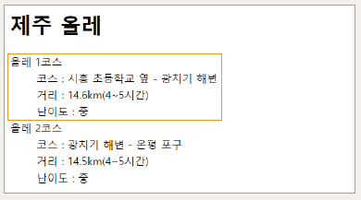
목록을 만드는 태그
<dl>, <dt>, <dd> - 설명 목록
<dl>
<dt>올레 1코스</dt>
<dd>코스 : 시흥 초등학교 옆 - 광치기 해변</dd>
<dd>거리 : 14.6km(4~5시간)</dd>
<dd>난이도 : 중</dd>
<dt>올레 2코스</dt>
<dd>코스 : 광치기 해변 - 온평 포구</dd>
<dd>거리 : 14.5km(4~5시간)</dd>
<dd>난이도 : 중</dd>
</dl>
‘제목’과 그에 대한 ‘설명’으로 이루어진 목록
<dl>과 <dt>, <dd> 태그 사용
하나의 <dt>에 여러 개의 <dd> 값을 가질 수 있다
Notes:
List 제목

Slide 16
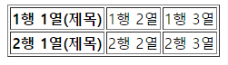
표를 만드는 태그
표를 만드는 태그
<table> ~ </table> : 표 전체
<tr> ~ </tr> : 행
<td> ~ </td> : 셀, <th> ~ </th> 제목 셀
예) 2*3 (2행 3열) 표
<table>
<tr>
<th>1행 1열(제목)</th>
<td>1행 2열</td>
<td>1행 3열</td>
</tr>
<tr>
<th>2행 1열(제목)</th>
<td>2행 2열</td>
<td>2행 3열</td>
</tr>
</table>
표(table)
자료를 보기 좋게 정리한 것
첫번째 행(row)
셀(cell)
두번째 행(row)
세번째 행(row)
첫번째 열(column)
두번째 열
세번째 열

Slide 17
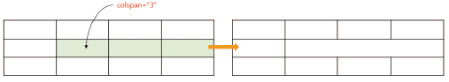
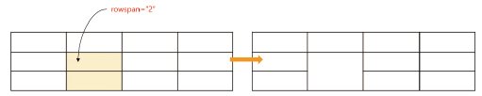
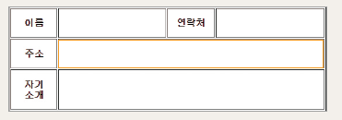
표를 만드는 태그
<table border="1">
<colgroup>
<col style="width:100px;">
<col style="width:300px;">
<col style="width:100px;">
<col style="width:300px;">
</colgroup>
<tr>
<th>이름</th>
<td></td>
<th>연락처</th>
<td></td>
</tr>
<tr>
<th>주소</th>
<td colspan="3"></td>
</tr>
<tr>
<th>자기소개</th>
<td colspan="3"></td>
</tr>
</table>
colspan, rowspan 속성 – 행 또는 열 합치기
colspan=“3”
rowspan=“2”

Slide 18
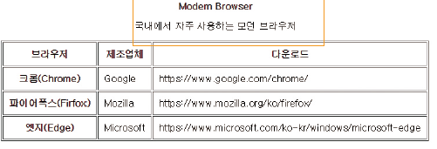
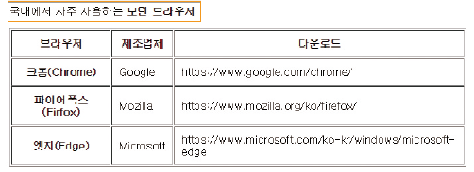
표를 만드는 태그
<caption> – 표 제목
<figure>, <figcaption> – 표 제목
제목이 위쪽 중앙에 표시됨
<figcaption> 위치에 따라 표의 위나 아래에 제목 표시
<table border="1">
<caption>
<strong>Modern Browser</strong>
<p>국내에서 자주 사용하는 모던 브라우저</p>
</caption>
<tr> …… </tr>
<tr> …… </tr>
<tr> …… </tr>
<tr> …… </tr>
</table>
<figure>
<figcaption>
<p>국내에서 자주 사용하는 <b>모던 브라우저</b></p>
</figcaption>
<table border="1">
<tr> …… </tr>
<tr> …… </tr>
<tr> …… </tr>
<tr> …… </tr>
</table>
</figure>

Slide 19
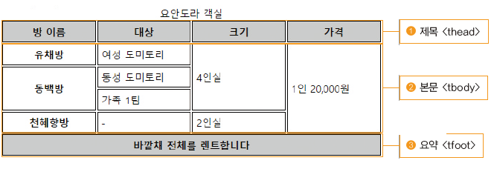
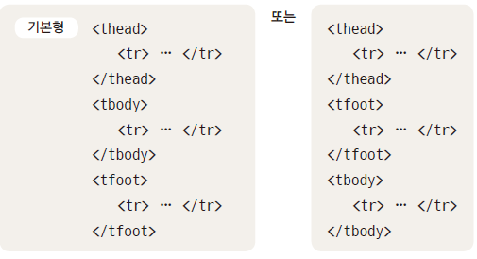
표를 만드는 태그
<thead>, <tbody>, <tfoot> – 표 구조 정의하기
표의 구조를 제목 부분과 실제 본문 그리고 요약 부분이 있는 부분으로 나눈다.
<thead>, <tbody>, <tfoot> 태그 사용
시각 장애인도 화면 판독기를 통해 표의 구조를 쉽게 이해할 수 있다.
표의 본문이 길 경우 자바스크립트를 이용하면 제목과 바닥 부분을 고정하고 본문만 스크롤되도록 할 수 있다.

Slide 20
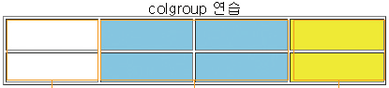
표를 만드는 태그
표 추가하기
<table border="1">
<caption>colgroup 연습</caption>
<colgroup>
<col>
<col span="2" style="background-color:blue;">
<col style="background-color:yellow">
</colgroup>
<tr>
<td></td>
<td></td>
<td></td>
<td></td>
</tr>
<tr>
<td></td>
<td></td>
<td></td>
<td></td>
</tr>
</table>
<col>, <colgroup> – 열끼리 묶어 스타일 지정
<col> 태그 - 한 열에 있는 모든 셀에 같은 스타일을 적 용하려고 할 때 사용. 닫는 태그 없음.
<col> 태그에 span 속성을 사용해 여러 열을 묶을 수 있음.
<colgroup> 태그로 여러 열을 묶을 수도 있는데, <colgroup> 태그 안에 묶는 열의 개수만큼 <col> 태그를 사용. 닫는 태그 있음.
<col> 태그와 <colgroup> 태그는 <caption> 태그 뒤에, <tr>, <td> 태그 전 에 사용해야 함.
<colgroup> 태그 안에 있는 <col> 태그를 비롯해 단독 으로 사용한 <col> 태그의 개수와 표의 열의 개수가 같아야 함.

Slide 21
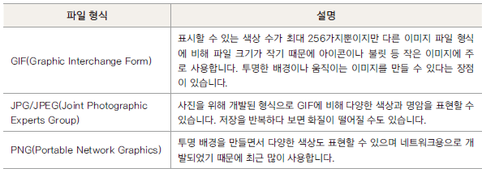
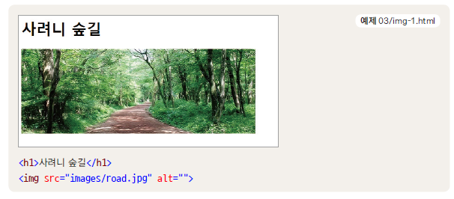
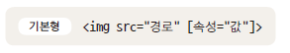
이미지
03-1
웹 문서와 이미지
웹 페이지에서 사용할 수 있는 이미지 파일은 파일 크기가 크지 않으면서도
화질은 좋게 유지해야 하기 때문에 몇 가지 파일 형식만 사용할 수 있다.
<img> 태그
웹 문서에 이미지를 삽입할 때 사용

Slide 22
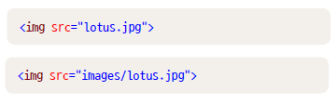
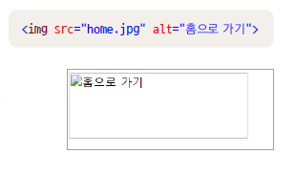
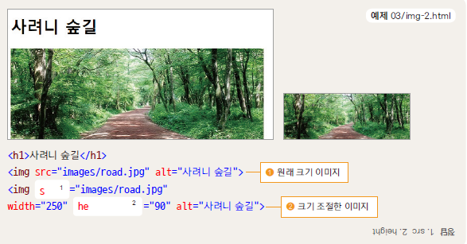
이미지태그의 속성
03-1
<img> 태그의 속성
src 속성 : 이미지 파일 경로
웹 문서 파일의 위치를 기준으로 이미지 경로 지정
웹 사이트에 있는 이미지도 주소를 알아내어 src 속성에 사용할 수 있다.
alt 속성 : 이미지를 설명하는 대체 텍스트
대체 텍스트를 화면 낭독기가 읽어 줌.
이미지를 표시할 수 없는 상황일 때 대체 텍스트 표시
width, height 속성 : 이미지 크기 조정하기
이 속성을 사용하지 않으면 원래 이미지 크기대로 표시
이 속성을 이용해 화면에 표시하는 이미지 크기 조정, but 이미지 파일의 용량은 그대로

Slide 23
이미지제작시 활용되는 태그 figure, figcaption
03-1
<figure>, <figcaption> - 이미지에 설명글 붙이기
<figure> 태그 : 설명글을 붙일 대상 지정
웹 문서 안에서 한 단위가 되는 요소를 묶을 때 사용
설명 글을 표시할 때 <figure>로 먼저 묶어야 함
<figcaption> 태그 : 이미지를 설명하는 대체 텍스트
대체 텍스트를 화면 낭독기가 읽어 줌.
이미지를 표시할 수 없는 상황일 때 대체 텍스트 표시

Slide 24
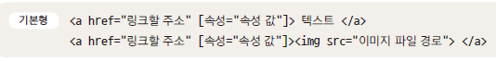

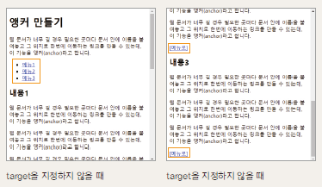
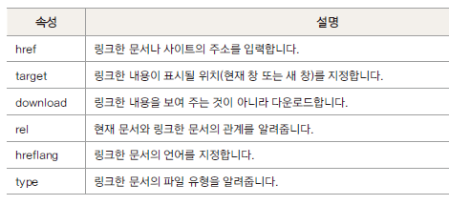
하이퍼링크 만들기 : a태그 & 앵커기능
03-2
하이퍼링크
다른 문서, 혹은 다른 사이트로 바로 연결해 주는 기능
외부 사이트나 외부 페이지로도 연결.
메뉴 뿐만 아니라 원하는 곳에 링크를 만들 수 있다.
한 페이지 안에서 점프하기 - 앵커
앵커를 사용하려면 우선 이동하고 싶은 위치마다 id 속성을 이용해 앵커를 만듦.
<a> 태그의 href 속성을 사용해 링크함. 단, 앵커 이름 앞에 #을 붙여 앵커 표시.
<a> 태그, href 속성
반드시 href 속성을 함께 사용해서 어떤 대상으로 연결하는지 알려주어야 한다
<a> 태그에서 사용할 수 있는 속성

Slide 25
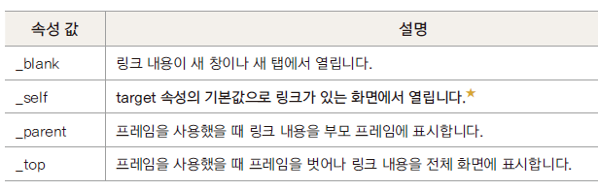
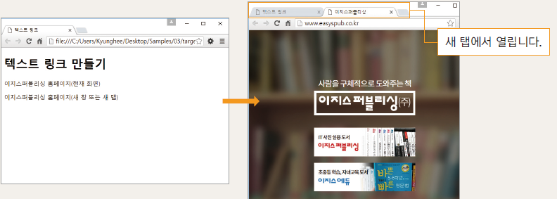
링크 만들기
03-2
target 속성 – 새 탭에서 링크 열기
<h1>텍스트 링크 만들기</h1>
<p><a href="http://www.easyspub.com">이지스퍼블리싱 홈페이지(현재 화면)</a></p>
<p><a href="http://www.easyspub.com" target="_blank">이지스퍼블리싱 홈페이지(새 창 또는 새 탭)</a></p>
다른 사이트로 링크하거나 현재 페이지를 유지한 상태에서 링크 페이지를 표시할 때
현재 페이지는 그대로 유지하면서 새 창이나 새 탭에 표시
사용할 수 있는 값

Slide 26
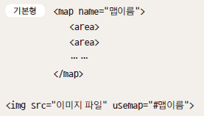
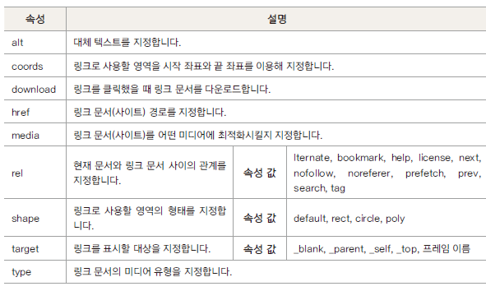
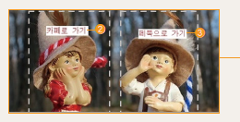
링크 만들기
03-2
<area> 태그, usemap 속성 - 이미지맵
<img src="images/kids.jpg" alt="" usemap="#favorites">
<map name="favorites">
<area shape="rect" coords="10,10,160,200" href="http://cafe.naver.com/doithtml5" target="_blank" alt="do it html5 네이버 카페로 가기">
<area shape="rect" coords="220,10,380,200" href="http://www.facebook.com/do.it.html5" target="_blank" alt="do it html5 페이스북 페이지로 가기">
</map>
이미지맵 : 한 이미지 상에 여러 다른 링크를 만드는 것
<area> 태그의 속성들

Slide 27
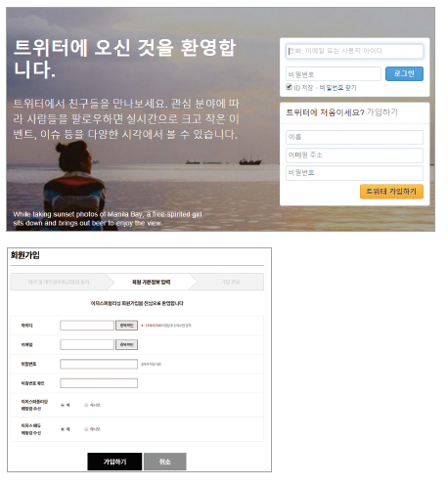
폼 만들기
04-1
웹에서 만나는 폼
사용자가 웹 사이트로 정보를 보낼 수 있는 요소들은 모두 폼(form)
폼과 관련된 대부분의 작업들은 정보를 저장하거나 검색하거나 수정하는 일들
이런 작업은 모두 데이터베이스를 기반으로 한다.
아이디를 입력하는 텍스트 필드나 버튼 같은 폼의 형태를 만드는 것은 HTML 태그
폼에 입력한 사용자 정보를 처리하는 것은 ASP나 PHP 같은 서버 프로그래밍 이용
여기에서는 서버 프로그래밍에 대해서는 다루지 않고 브라우저에 표시될 폼을 만드는 태그들에 대해 살펴본다.

Slide 28
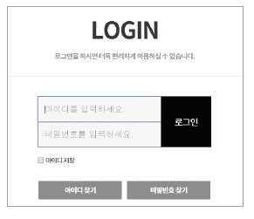
폼의 동작방식
04-1
사용자가 [아이디]와 [비밀번호]에 정보 입력 → [로그인] 클릭
사용자가 입력한 아이디와 비밀번호가 웹 서버로 보내짐
서버는 자신이 가지고 있는 사용자 데이터베이스를 뒤져서 사용자가 보내온 아이디와 비밀번호가 서로 일치하는 정보인지 확인하고 그 결과를 브라우저에 보낸다.
회원이라면 로그인한 후의 결과 화면이 나타나고, 아니라면 로그인 실패 화면이 나타남.

Slide 29

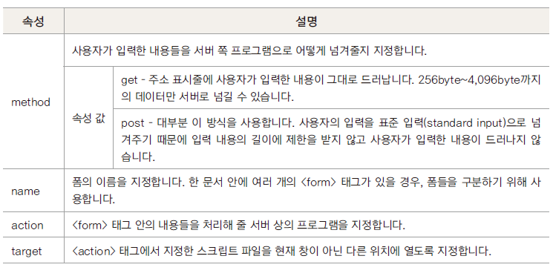
폼 태그 <Form>
04-1
폼을 만드는 기본 태그. <form>과 </form> 사이에 여러 폼 요소 삽입
<form action="search.php" method="post">
<input type="text" title="검색">
<input type="submit" value="검색">
</form>
<form> 태그에서 사용 하는 속성들
검색어를 입력하고 [검색] 버튼을 클릭
입력한 내용이 웹 서버에 있는 search.php 파일로 전송
서버에서 search.php 파일 실행 후
그 결과가 다시 웹 브라우저로 전달되어 화면에 표시됨

Slide 30
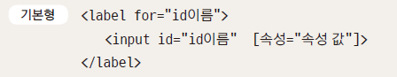
폼 태그 <label>
04-1
<label> 태그
폼 요소에 레이블(텍스트)을 붙이는 태그
라디오 버튼이나 체크 박스에서 텍스트 부분을 클릭해도 라디오 버튼과 체크 박스 버튼이 선택된다.
[방법1]
<label>아이디(6자 이상)<input type=”text” ……></label>
[방법2]
<label for=”user-id”>아이디(6자 이상)</label>
<input type=”text” id=”user-id”>

Slide 31
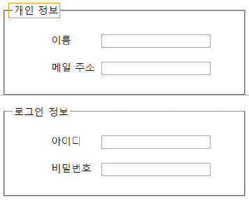
폼 태그 <Field, label>
04-1
<form>
<fieldset>
<legend>개인 정보</legend>
<ul>
<li>
<label for="name">이름</label>
<input type="text" id="name">
</li>
<li>
<label for="mail">메일 주소</label>
<input type="text" id="mail">
</li>
</ul>
</fieldset>
<fieldset>
<legend>로그인 정보</legend>
<ul>
<li>
<label for="id">아이디</label>
<input type="text" id="id">
</li>
<li>
<label for="pwd">비밀번호</label>
<input type="text" id="pwd">
</li>
</ul>
</fieldset>
</form>
<fieldset> 태그
폼 요소를 그룹으로 묶는 태그
<legend> 태그
그룹으로 묶는 구역에 제목을 붙이는 태그

Slide 32
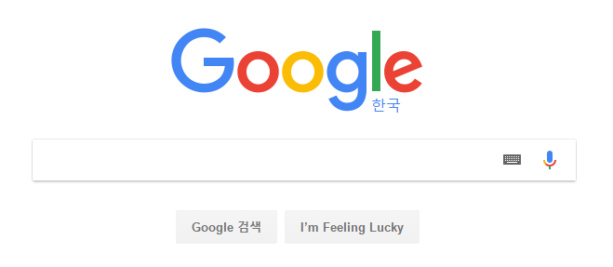
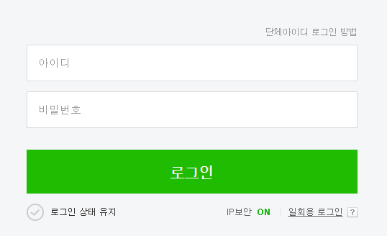
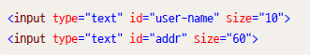
폼 태그 <input>입력창
04-2
사용자가 입력하는 부분은 거의 <input> 태그를 이용해 처리
입력하는 내용의 종류는 <input> 태그의 type 속성을 통해 지정
type 속성 값에 따라 함께 사용할 수 있는 속성들도 달라진다
<input> 태그의 id 속성
여러 번 사용된 폼 요소를 구분하기 위해 사용
<label> 태그를 이용해 캡션을 붙일 수 있다.
CSS를 이용해 각 요소마다 다른 형태로 꾸밀 수 있다.

Slide 33
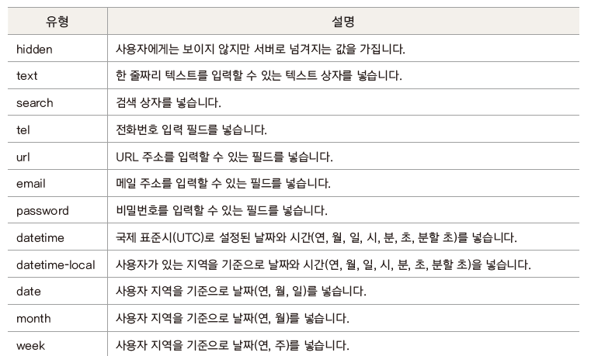
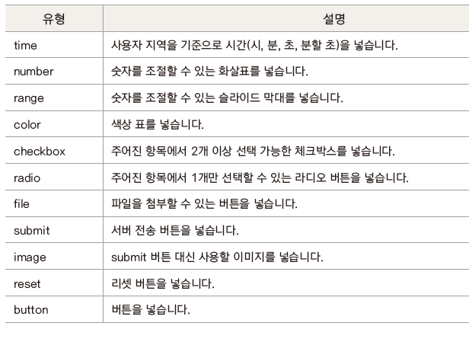
폼 태그 <input>type
04-2

Slide 34
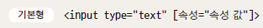
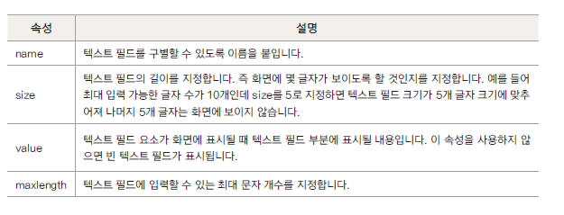
폼 태그 <input>type
04-2
type = “hidden”
type = “text”
화면 상의 폼에는 보이지 않는다.
폼을 서버로 전송할 때 서버로 함께 전송되는 요소
한 줄짜리 텍스트 입력 필드
주로 아이디나 이름, 주소 등 텍스트 입력
텍스트 필드와 패스워드 필드의 속성
type = “password”
(단, 패스워드 필드에는 value 속성이 없음)
비밀번호 입력란
사용자가 입력하는 내용이 ‘ * ’나 ‘•’로 표시된다

Slide 35
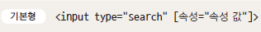
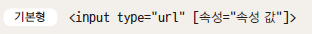

폼 태그 <input>type
04-2
type = “search”
type = “url”
검색 필드
검색 창에 x 표시가 되어 검색어 삭제 쉬움
웹 주소 필드
http://’로 시작하는 사이트 주소 입력
type = “email”
type = “tel”
메일 주소 입력 필드
메일 주소 형식 자동 체크
전화번호 입력 필드
사용자 입력을 체크하지는 않음.

Slide 36





폼 태그 <input>type
04-2
type = “number”
숫자 입력 필드. 브라우저에 따라 스핀 박스로 표시됨
<ul>
<li>
<label class="reg" for="member">참여인원<small>(최대10명)</small></label>
<input type="number" id="member" value="1" min="0" max="10" step="1">
</li>
<li>
<label class="reg" for="stuffs">지원물품<small>(1인당 5개)</small></label>
<input type="number" id="stuffs" value="1" min="0" max="50" step="5" size="5">
</li>
<li>
<label class="reg" for="satis">희망 단계<small>(하,중,상)</small></label>
<input type="range" id="satis" value="1" min="1" max="3">
</li>
</ul>
type = “range”
숫자 입력 필드. 슬라이드 막대를 이용해 숫자 입력

Slide 37


폼 태그 <input>type
04-2
type = “radio”
여러 항목 중 하나만 선택할 때
<form>
<fieldset>
<legend>신청 과목</legend>
<p>이 달에 신청할 과목을 선택하세요 (1과목만 가능)</p>
<label><input type="radio" name="subject" value="speaking">회화</label>
<label><input type="radio" name="subject" value="grammar">문법</label>
<label><input type="radio" name="subject" value="writing">작문</label>
</fieldset>
<fieldset>
<legend>메일링</legend>
<p>메일로 받고 싶은 뉴스 주제를 선택해 주세요 (복수 선택 가능)</p>
<label><input type="checkbox" name="mailing1" value="news">해외 단신</label>
<label><input type="checkbox" name="mailing2" value="dialog">5분 회화 </label>
<label><input type="checkbox" name="mailing3" value="pops">모닝팝스</label>
</fieldset>
</form>
type = “checkbox”
여러 항목 중 둘 이상을 선택할 때
type = “color”
색상 표에서 색상 선택

Slide 38




폼 태그 <input>type
04-2
type = “date”, type=“month”, type=“week”
type = “time”, type=“datetime-local”
달력 이용해 날짜 입력
시간 입력
사용하는 속성
<label><input type="date" id="start"></label>
<label><input type="date" id="end"></label>
<label>시작 시간<input type="time" value="09:00" id="start"></label>,
<label>종료 시간<input type="time" value="18:00" id="end"></label>
<label>시작 시간<input type="datetime-local" value="2016-03-02T09:00" id="start"></label>,
<label>종료 시간<input type="datetime-local" value="2016-03-02T18:00" id="end"></label>

Slide 39

폼 태그 <input>type
04-2
type = “submit”, type=“reset”
type = “image”
폼 전송/리셋 버튼
전송(submit) 버튼 : 사용자 입력 내용을 서버로 전송
리셋(reset) 버튼 : 사용자 입력 내용 전부 삭제
value 속성을 이용해 버튼 표시 내용 지정
submit 버튼 대신 이미지 삽입
<form>
<label>아이디 <input type="text" size="15"></label>
<label>비밀번호 <input type="password" size="15"></label>
<input type="image" id="butt" src="images/login.jpg" alt="login">
</form>
<form action="register.php" method="post">
<label> 메일 주소 <input type="text"></label>
<input type="submit" value="제출">
<input type="reset" value="다시입력">
</form>

Slide 40


폼 태그 <input> 속성값
04-3
autofocus
readonly
페이지를 불러오자마자 원하는 폼 요소에 마우스 커서 표시
내용을 보기만 하고 입력하지 못하게 함.
속성 값 없이 readonly 라고만 쓰면 됨. (readonly=“readonly”, readonly=“true”로 표시하기도 함)
placeholder
입력란에 표시하는 힌트로, 필드를 클릭하면 사라짐
<label class="reg" for="subj">영어회화(초급)</label>
<input type="text" id="subj" value="오전 9:00~11:00" readonly>
<label class="reg" for="uname">이름</label>
<input type="text" id="uname" autofocus>
<label class="reg" for="uid">학번</label>
<input type="text" id="uid" placeholder="하이픈없이 입력”>

Slide 41

폼 태그 <input> 속성값
04-3
required
필수 필드 체크
속성 값 없이 required 라고만 입력 (required=“required”라고 해도 됨)
필수 필드는 브라우저에서 직접 체크하는 것이므로 오류 메시지 내용은 브라우저들마다 다르게 나타남
<label class="reg" for="uname">이름</label>
<input type="text" id="uname" autofocus required>

Slide 42
폼 태그 <input> 속성값
04-3
min, max, step
size, minlength, maxlength
min, max : 해당 필드의 최솟값,최댓값
step : 허용된 범위 내의 숫자 간격
type이 date, datetime, datetime-local, month, week, time, range, number 일 경우에만 사용
size : 텍스트 관련 필드에서 화면에 몇 글자까지 보이게 할지 결정
maxlength : 입력 가능한 최대 글자
minlegth : 입력해야 할 최소 글자. (크롬과 안드로이드 브라우저에서만 지원)
<label class="reg" for="group">단체주문</label>
<input type="number" id="group" value="10" min="10" max="100" step="10">
<label class="reg" for="uid">학번</label>
<input type="text" id="uid" placeholder="하이픈없이 입력" maxlength="8" required>

Slide 43




여러 데이터 나열해 보여주기
<select>, <optgroup>, <option>
<select> 태그의 속성
여러 옵션 중에서 선택 – 드롭다운 목록
공간을 최소한으로 사용하면서 여러 옵션 표시 가능
<option> 태그의 속성
<select id="class">
<option value="archi">건축공학과</option>
<option value="mechanic">기계공학과</option>
<option value="indust">산업공학과</option>
<option value="elec">전기전자공학과</option>
<option value="computer" selected>컴퓨터공학과</option>
<option value="chemical">화학공학과</option>
</select>

Slide 44



여러 데이터 나열해 보여주기
04-4
<select>, <optgroup>, <option>
<datalist>, <option>
<optgroup> 태그
여러 항목을 그룹을 묶을 때 사용
label 속성을 사용해 그룹 제목을 붙임
데이터 목록에 제시한 값 중에서 선택하면 그 값이 자동으로 텍스트 필드에 입력됨
데이터 목록에 id를 이용해 이름을 붙이고,
<input> 태그의 list 속성에 데이터 목록 id를 지정함.
<select id="class">
<optgroup label="공과대학">
<option value="archi">건축공학과</option>
<option value="mechanic">기계공학과</option>
<option value="indust">산업공학과</option>
<option value="elec">전기전자공학과</option>
<option value="computer">컴퓨터공학과</option>
<option value="chemical">화학공학과</option>
</optgroup>
<optgroup label="인문대학">
<option value="history">사학과</option>
<option value="lang">어문학부</option>
<option value="philo">철학</option>
</optgroup>
</select>
<option> 태그의 속성

Slide 45


여러 데이터 나열해 보여주기
04-4
<datalist>, <option>
<textarea>
텍스트 영역 – 여러 줄의 텍스트 입력
게시판의 게시물 입력 창, 회원 가입 양식의 약관 등
<input type="text" id="interest" list="choices">
<datalist id="choices">
<option value="grammar" label="문법"></option>
<option value="voca" label="어휘"></option>
<option value="speaking" label="회화"></option>
<option value="listening" label="리스닝"></option>
<option value="news" label="뉴스청취"></option>
</datalist>
<textarea> 태그의 속성

Slide 46



기타 폼 요소들
<style>
.subm{ /* 버튼 스타일 */
display:block; /* 블록 레벨 요소 */
background-color:#fff; /* 배경색 */
border:1px solid #dedede; /* 테두리 */
cursor:pointer; /* 마우스 포인터 */
padding:5px 10px 6px 7px;/* 패딩 */
}
.subm img{ /* 버튼 내 왼쪽 이미지 */
border:0; /* 테두리 없음*/
padding:0; /* 패딩 없음 */
width:16px; /* 가로 크기 */
height:16px; /* 세로 크기 */
}
.subm:hover{ /* 버튼 위로 마우스 포인터 올렸을 때 스타일 */
background-color:#e6efc2; /* 배경색 */
border:1px solid #c6d880; /* 테두리 */
color:#529215; /* 글자색 */
}
</style>
<form>
<button type="submit" class="subm">
<img src="images/tick.png" alt=""> 전송하기
</button>
</form>
<button>
다양한 형태의 버튼 삽입
화면 낭독기에서 버튼임을 정확히 전달할 수 있음
CSS를 이용해 원하는 형태로 꾸밀 수 있음

Slide 47



기타 폼 요소들
04-5
<output>
<progress>
계산 결과를 브라우저에 표시
브라우저 화면에 다르게 표시되는 것은 아니지만 <output> 태그로 묶인 부분이 일반 텍스트가 아니라 계산의 결과값이라는 점을 웹 브라우저가 정확히 인식할 수 있습니다.
작업 진행 상태를 브라우저에 표시
값에는 특별한 단위가 없고 단위를 표시하지도 않음
<form oninput="result.value=parseInt(num1.value)+parseInt(num2.value)">
<input type="number" name="num1" value="0">
+<input type="number" name="num2" value="0">
=<output name="result" for="num"></output>
</form>
<label>10초 남음</label>
<progress value="50" max="60"> </progress>
<label>진행률 30%</label>
<progress value="30" max="100"></progress>

Slide 48


기타 폼 요소들
04-5
<meter>
전체 크기 중에서 얼마나 차지하는지를 표현할 때 사용 예) 하드 디스크 사용량, 유권자 투표율 등
<label>점유율 0.8 </label>
<meter value="0.8"></meter>
<label>사용량 64%</label>
<meter min="0" max="100" value="64"></meter>
<label>트래픽 초과</label>
<meter min="1024" max="10240" low="2048" high="8192" value="9216"></meter>
<label>적절한 트래픽</label>
<meter value="0.5" optimum="0.8"></meter>
사용할 수 있는 속성

Slide 49


멀티미디어 재생하기 – audio, video 태그
<audio> 태그
배경 음악이나 효과음 등 오디오 재생
대부분 브라우저에서 mp3 지원하므로 mp3 파일만 사용
<audio src="media/bgsound.mp3" controls ></audio>

Slide 50


멀티미디어 재생하기 – audio, video 태그
11-2
<video> 태그
웹 문서에 비디오 파일 삽입
<video src="media/Painting.mp4" controls></video>
<video src="media/Painting.mp4"></video>

Slide 51

멀티미디어 재생하기 – audio, video 태그
11-2
<source> 태그
HTML5를 지원하지 않는 브라우저에서는?
사용자들의 브라우저 환경을 고려해서 최신 브라우저와 이전 브라우저에서 모두 재생할 수 있도록 여러 코덱의 파일을 함께 지정
HTML5 지원 브라우저가 필요하다는 대체 텍스트 표시
<video controls>
<source src=”media/Painting.mp4” type=”video/mp4”>
<source src=”media/Painting.webm” type=”video/webm”>
<source src=”media/Painting.ogv” type=”video/ogg”>
이 영상을 보기 위해서는 HTML5를 지원하는 브라우저가 필요합니다.
</video>
플래시 무비로 변환한 후 <embed> 태그나 <object> 태그로 삽입
<video controls>
<source src=”media/Painting.mp4” type=”video/mp4”>
<source src=”media/Painting.webm” type=”video/webm”>
<source src=”media/Painting.ogv” type=”video/ogg”>
<object data=”media/Painting.swf” type=”application/x-shockwave-flash”></object>
</video>
<video controls>
<source src="media/Painting.ogv" type="video/ogg">
<source src="media/Painting.mp4" type="video/mp4">
<source src="media/Painting.webm" type="video/webm">
</video>

Slide 52
audio, video 태그의 속성
11-2
width, height : 비디오 크기 조절
controls : 미디어 파일에 컨트롤 막대 표시. 표시되는 컨트롤 막대는 웹 브라우저마다 다르며, 사용할 수 있는 명령도 조금씩 다르다. <video src=”media/Painting.mp4” controls></video>
preload : 재생하기 전에 비디오 파일을 모두 다운로드할 것인지 또는 일부 정보만 다운로드할 것인지 여부를 지정한다.
none – 재생 버튼을 눌러야 다운로드하기 시작 <video src=”media/Painting.mp4” controls preload=”none”></video>
metadata – 미디어 파일 전체를 다운로드하지 않고 메타 정보만 다운로드 <video src=”media/Painting.mp4” controls preload=”metadata”></video>
auto – 웹 문서를 로드할 때 미디어 파일도 모두 다운로드. 기본값 <video src=”media/Painting.mp4” controls preload=”auto”></video>
muted : 비디오를 재생할 때 소리는 끄고 화면만 재생. 비디오를 문서 배경으로 사용하거나 소리가 필요하지 않을 때 사용
autoplay : 미디어 파일을 다운로드하자마 자동으로 재생. 모바일 기기에서는 자동 재생되지 않는다.
loop : 미디어 파일 반복 재생. 속성 값 없이 loop 라고 하면 된다.
poster : 포스터 이미지(비디오를 재생할 수 없을 경우 비디오 화면 자리에 대신 표시하는 이미지) 지정 <video src=”media/Painting.mp4” controls poster=”fireworks.jpg”></video>

Slide 53

오디오 & 비디오 재생하기
<track> 태그
비디오에 외부 자막 파일을 연결하는 태그
청각 장애인 뿐만 아니라 주변 소음이나 소리를 들을 수 없는 상황에서 비디오 내용을이해하는데 도움이 됨
① kind 속성 - 자막 종류 지정
② src 속성 - 자막 텍스트의 파일 경로 지정 ③ srclang 속성 - 사용 언어 지정
④ label 속성 - 자막이 여러 개일 경우, 자막 식별 제목 표시
⑤ default 속성 - 자막 파일이 여러 개일 경우, 기본으로 사용할 자막을 default로 지정
예)
<track kind=”subtitles” src=”Wildlife.vtt” srclang=”ko” label=”korean” default>

Slide 54

문서 구조를 위한 HTML5 Semantic 태그 -의미를 담은 태그
<header> 태그 – 머리말 지정하기
사이트 전체의 제목 부분이 될 수도 있고, 본문의 제목 부분이 될 수도 있다.
주로 페이지 맨 위쪽이나 왼쪽에 삽입
<form> 태그를 사용해 검색 창을 넣거나 <nav> 태그를 사용해 사이트 메뉴를 넣음

Slide 55


문서 구조를 위한 HTML5 Semantic 태그
10-2
<nav> 태그 – 내비게이션 링크
같은 사이트 안의 문서나 다른 사이트의 문서로 연결하는 링크를 나타냄
내비게이션 메뉴뿐만 아니라 푸터에 있는 사이트 링크 모음 부분에도 사용됨
<div class="container">
<header>
<h1>Joandora</h1>
<h2>가장 제주다운 수산리집</h2>
</header>
<nav class="navi">
<ul>
<li><a href="#">이용 안내</a></li>
<li><a href="#">객실 소개</a></li>
<li><a href="#">예약 방법</a></li>
<li><a href="#">예약하기</a></li>
</ul>
</nav>
</div>

Slide 56

문서 구조를 위한 HTML5 Semantic 태그
10-2
<section> 태그 – 주제별 콘텐츠 영역
<article>
<section class="content">
<h2>요안도라 소개</h2>
<h3>¤ 요안도라는 …… 농어촌 민박입니다</h3>
<p>성산의 날씨는 …… 많아질듯 합니다.</p>
<p>오늘은 사진에 보이는 …… 달았습니다.</p>
<p>내일은 …… 예정입니다. <br> …… 알리려고 합니다.</p>
<div class="banner"><img src="images/banner2.png" ……></div>
</section>
</article>
<aside class="sidebar">
<h3>¤ 알립니다</h3>
<p>게스트하우스 예약은 …… 부과되지 않습니다. </p>
<img src="images/2.jpg" alt="">
<img src="images/1.jpg" alt="">
<img src="images/4.jpg" alt="">
</aside>
문서에서 주제별로 콘텐츠를 묶을 때 사용
섹션 제목을 나타내는 <hn> 태그가 함께 사용됨
<article> 태그 – 콘텐츠 내용
웹 상의 실제 내용
태그 적용 부분을 떼어내 독립적으로 배포하거나 재사용하더라도 완전히 하나의 콘텐츠
<aside> 태그 – 본문 이외의 내용
본문 내용 외에 주변에 표시되는 기타 내용들
필수 요소가 아니므로 광고나 링크 모음 등 문서의 메인 내용에 영향을 미치지 않는 내용들을 넣을 때 사용

Slide 57


문서 구조를 위한 HTML5 Semantic 태그
10-2
<iframe> 태그 – 외부 문서 삽입
웹 문서 안에 다른 외부 문서 삽입 – 인라인 프레임
<h2>iframe 태그를 이용해 외부 문서(사이트) 포함시키기</h2>
<div class="content">
<iframe src="http://www.easyspub.co.kr/" width="95%" height="500"></iframe>
</div>

Slide 58

문서 구조를 위한 HTML5 Semantic 태그
10-2
<footer> 태그 – 제작 정보와 저작권 정보
사이트 제작자의 연락처 정보와 저작권 정보를 표시
<div class="container">
<header>
<h1>Joandora</h1>
<h2>가장 제주다운 수산리집</h2>
</header>
<nav class="navi">
<ul>
<li><a href="#">이용 안내</a></li>
<li><a href="#">객실 소개</a></li>
<li><a href="#">예약 방법</a></li>
<li><a href="#">예약하기</a></li>
</ul>
</nav>
<section class="content"> … </section>
<aside class="sidebar"> … </aside>
<footer>
<address>
<p>제주특별자치도 남제주군 성산읍 수산리 000 번지 요안도라 </p>
<p>yoan##@naver.com</p>
</address>
<p> Copyright ⓒ. All rights reserved.</p>
</footer>
</div>
<address> 태그 – 제작자 정보와 연락처 정보
사이트 제작자의 이름이나 제작자 의 웹 페이지 또는 피드백을 위한 연락처 정보
웹 사이트와 관련된 우편 주소 (단순 우편 주소는 <p> 태그 사용)

Slide 59

문서 구조를 위한 HTML5 Semantic 태그
10-2
<div> 태그
주로 콘텐츠를 묶어 시각적 효과를 적용할 때 즉 콘텐츠에 CSS를 적용할 때 사용
<style>
#wrapper{
width:800px;
margin: 0 auto;
} </style>
<body>
<div id=”wrapper”>
<header> …… </header>
……
<div>
</body>

Slide 60

CSS 기초

Slide 61
캐스캐이딩 스타일 시트(CSS)
캐스캐이딩의 의미
캐스캐이딩(Cascading) : ‘위에서 아래로 흐른다’는 뜻
선택자에 여러 스타일이 적용될 때 스타일 충돌을 막기 위해 ‘위에서 아래로 흐르며 적용되는’ 방법을 선택
캐스캐이딩의 원칙
① 스타일 우선순위 - 스타일 규칙의 중요도, 적용 범위에 따라 우선순위가 결정되고 그 우선순위에 따라 위에서 아래로 스타일 적용
② 스타일 상속 - 태그들의 포함 관계에 따라 부모 요소의 스타일을 자식 요소로, 위에서 아래로 전달
※ 스타일 시트에서 ‘캐스캐이딩’은 가장 기본적인 개념이기 때문에 일반적으로 ‘스타일 시트’는 ‘캐스캐이딩 스타일 시트(CSS)’와 같은 의미로 사용됨

Slide 62

캐스캐이딩 스타일 시트(CSS)
<head>
<style>
p {
font-style:italic; /* 글자 스타일 */
color:blue; /* 글자색 */
}
p {
color:red !important; /* 글자색, 우선 적용 */
}
</style>
</head>
<body>
<h1>세계 3대 미항</h1>
<img src="images/rio.png" alt="브라질 리우데자네이루">
<p>시드니(Sydney), 호주</p>
<p>리우데자네이루(Rio de Janeiro), 브라질</p>
<p>나폴리(Naples), 이탈리아</p>
</body>
원칙 1: 스타일 우선 순위
시스템에서 만든 스타일. 사용자가 제어할 수 없음
1. 얼마나 중요한가에 따라
사용자 스타일 시트의 중요 스타일
제작자 스타일 시트의 중요 스타일
웹 사이트를 만들 때 제작자가 만든 스타일
제작자 스타일 시트의 일반 스타일
사용자 스타일 시트의 일반 스타일
브라우저의 기본 스타일
브라우저 스타일 시트의 스타일
중요 스타일
일반 스타일
브라우저
스타일
사용자 css
↓
제작자 css
제작자 css
↓
사용자 css

Slide 63

캐스캐이딩 스타일 시트(CSS)
<head>
<style>
h1 { color:blue; /* 글자색 */ }
#habor{
border:1px solid gray; /* 테두리 - 1픽셀짜리 회색 실선 */
padding:10px; /* 패딩 여백 - 테두리와 내용 사이의 여백 */
color:green; /* 글자색 */
}
.heading { color:red; /* 글자색 */ }
</style>
</head>
<h1 class="heading" id="habor">세계 3대 미항</h1>
<img src="images/rio.png" alt="브라질 리우데자네이루">
<p>시드니(Sydney), 호주</p>
<p>리우데자네이루(Rio de Janeiro), 브라질</p>
<p>나폴리(Naples), 이탈리아</p>
원칙 1: 스타일 우선 순위
2. 얼마나 한정지을 수 있는가에 따라
인라인 스타일
해당 태그에만 적용되는 스타일
id 스타일
지정한 부분에만 적용되는 스타일. 문서 안에서 한번만 사용
클래스 스타일
지정한 부분에만 적용되는 스타일. 문서 안에서 여러번 사용
태그 스타일
특정 태그에만 적용되는 스타일
문서 안의 같은 태그에 모두 적용
3. 소스 순서에 따라
중요도와 명시도가 같다면 소스 순서에 따라 결정
소스에서 나중에 온 스타일이 먼저 온 스타일을 덮어씀

Slide 64

캐스캐이딩 스타일 시트(CSS)
원칙 2: 스타일 상속
<style>
body {
font-family:"돋움"; /* 글꼴 */
color:darkgreen; /* 글자색 */
}
</style>
자식 요소에서 별도로 스타일을 지정하지 않으면 부모 요소에 있는 스타일 속성들이 자식 요소로 전달됨.
상속을 이용하면 스타일 시트를 효과적으로 만들 수 있다
주의할 것은 스타일의 모든 속성이 부모 요소에서 자식 요소로 상속되는 것은 아니라는 점 (예, 글자 색은 상속되지만 배경 색은 상속되지 않음)
부모 요소로부터 스타일이 상속되는데 자식 요소에서 다른 스타일을 사용하고자 한다면, 즉, 스타일 충돌이 생긴다면 ‘중요도＇나 ‘명시도‘, ‘소스순서‘ 등에 따라 우선 순위 결정.
<body>
<h1>뉴욕 타임즈에서 발표한 세계 10대 슈퍼푸드</h1>
<ul>
<li>블루베리</li>
<li>귀리</li>
<li>토마토</li>
<li>시금치</li>
<li>적포도주</li>
<li>견과류</li>
<li>브로콜리</li>
<li>연어</li>
<li>마늘</li>
<li>녹차</li>
</ul>
</body>

Slide 65

CSS3와 CSS 모듈
CSS3란
CSS1 → CSS2 → CSS3
CSS2를 기본으로 새로운 규약들을 추가한 것이 CSS3
CSS2 규약 안에는 모든 스타일 규약이 담겨있어서 덩치가 크고 복잡해서 한꺼번에 업데이트하기 어려움 → CSS3부터는 배경이나 글꼴, 박스 모델 등 수십 개 기능을 주제별로 규약을 따로 만듦 ➔ “CSS 모듈 “ 이라고 부름
CSS 모듈별로 개발 진행 속도도 다르고 필요에 따라 계속 새로운 모듈이 생김 → CSS3는 한번에 표준 규약이 결정되지 않음.
W3C CSS 사이트로 이동하기

Slide 66


CSS3와 CSS 모듈
CSS3와 브라우저 접두사
<style>
.box:hover {
-webkit-transform: rotate(15deg);
-moz-transform: rotate(15deg);
-o-transform: rotate(15deg);
-ms-transform: rotate(15deg);
transform: rotate(15deg);
}
</style>
CSS3 모듈이 계속 개발되고 있는데 표준 규약이 아닌 속성들은 브라우저에 따라 다른 방식으로 지원됨 →속성 이름 앞에 접두사(prefix)를 붙여 브라우저별로 구분해야
표준 규약이 완성된 속성도 옛날 버전의 모던 브라우저 사용자를 고려하기 위해 브라우저 접두사를 붙여 사용하기도 함
IE를 제외하고 크롬, 파이어폭스, 오페라, 사파리 등 웹 표준을 지원하는 브라우저.
<body>
<div class="box">Mouse Over</div>
</body>

Slide 67
CSS3와 CSS 모듈
브라우저 접두사를 자동으로 붙여준다
-prefix-free.js : 브라우저 벤더 접두사를 자동으로 붙여줌.
http://leaverou.github.io/prefixfree/ 에서 파일 다운로드
prefixfree.min.js 파일을 원하는 곳으로 복사하거나 옮김
<script> 태그를 이용해 웹 문서에 삽입 <script src="prefixfree.min.js"></script>
이제부터는 브라우저 접두사 없이 CSS3 속성 사용
<head>
<script src="prefixfree.min.js"></script>
<style>
.box:hover {
transform: rotate(15deg);
}
</style>
</head>
<body>
<div class="box">Mouse Over</div>
</body>

Slide 68
CSS의 정의와 HTML과의 관계
CSS(Cascading Style Sheets)는 콘텐츠에 스타일과 모양을 주기위한 프리젠테이션 언어이다.
두 언어는 서로에 독립적이며, CSS가 HTML 문서 안에 있을 필요는 없고, 그 반대도 마찬가지다.
html이 웹페이지의 뼈대(틀) 역할을 한다면, css는 웹페이지의 디자인, 레이아웃 등 스타일 역할
CSS는 Cascading Style Sheets의 약자로 html 요소들이 각종 디자인, 레이아웃 등 사용자에게 어떻게 보여지는지 정의하는 스타일 시트 언어입니다.
“CSS가 정의하는 Style이란 무엇일까?”

Slide 69
스타일과 스타일 시트
스타일과 스타일 시트
스타일(style) : HTML 문서에서 자주 사용하는 글꼴이나 색상, 정렬, 각 요소들의 배치 방법 등 문서의 겉모습을 결정짓는 내용들
스타일 시트(style sheet) : 스타일을 관리하기 쉽도록 한 군데 모아놓은 것
왜 스타일을 사용할까?
웹 문서의 내용과 상관없이 디자인만 바꿀 수 있다.
내용과 디자인의 분리 – 웹 표준의 시작
디자인에 영향 없이 내용 수정하거나 내용은 건드리지 않고 디자인만 바꾸는게 가능
CSS Zen Garden 사이트 참고
다양한 기기에 맞춰 탄력적으로 바뀌는 문서를 만들 수 있다.
- 내용은 그대로 두고, 프린터나 스마트폰 브라우저 등 다양한 기기에 맞는 레이아웃을 만들 수 있다.

Slide 70


스타일 형식
스타일을 표기하는 방법
선택자 : { 와 } 사이에 정의한 스타일 규칙이 적용될 대상.
속성과 속성 값 : ‘속성 : 속성 값’과 같은 형식으로 함께 표시하며, 속성/속성 값 쌍이 여럿일 경우에 세미콜론(;)으로 구분
모두 가능
스타일 주석
/*와 */ 사이에 주석 내용 입력
한 줄 또는 여러 줄을 입력 가능

Slide 71

스타일과 스타일 시트
내부 스타일 시트
웹 문서 안에서 사용할 스타일을 문서 안에 정리한 것
모든 스타일 정보는 <head> 태그와 </head> 태그 안에서 정의
<style> 태그와 </style> 태그 사이에 작성
<head>
<meta charset="utf-8">
<title>내부 스타일시트</title>
<style>
ul {
color:blue; /* 목록의 글자색 */
list-style-type:square; /* 불릿 형태 : 사각형 */
}
</style>
</head>
<body>
<img src="images/sydney.png" alt="시드니 오페라 하우스">
<h1>세계 3대 미항</h1>
<ul>
<li>시드니(Sydney), 호주</li>
<li>리우데자네이루(Rio de Janeiro), 브라질</li>
<li>나폴리(Naples), 이탈리아</li>
</ul>
</body>

Slide 72

외부 스타일 시트 – 문서 외부에 스타일 지정한 파일 불러오기
여러 웹 문서에서 사용할 스타일을 별도 파일로 저장해 놓고 필요할 때마다 파일에서 가져와 사용
<style> 태그 없이 <link> 태그만 사용해 미리 만들어 놓은 외부 스타일 시트 파일 연결
style.css
ul {
color:blue;
list-style-type:square;
}
<head>
<meta charset="utf-8">
<title>외부 스타일시트</title>
<link href="style.css" rel="stylesheet" type="text/css">
</head>
<body>
<img src="images/sydney.png" alt="시드니 오페라 하우스">
<h1>세계 3대 미항</h1>
<ul>
<li>시드니(Sydney), 호주</li>
<li>리우데자네이루(Rio de Janeiro), 브라질</li>
<li>나폴리(Naples), 이탈리아</li>
</ul>
</body>

Slide 73

인라인 스타일
스타일 시트를 사용하지 않고 스타일을 적용할 대상에 직접 표시
스타일을 적용하고 싶은 태그에 style 속성을 사용해 style=“속성: 속성 값;” 형태로 스타일 적용
<body>
<h1>블루베리와 항산화 효능</h1>
<p style="color:blue;"> 블루베리는 항산화제인 안토시아닌과 폴리페놀을 다량 포함하고 있습니다.</p>
<p> 매사츄세츠 보스톤에 있는 USDA 노화에 관한 인류 영양 연구센터 (the USDA Human Nutrition Research Center on Aging) 의 자료에 의하면
블루베리는 과일 중에서 가장 항산화 작용이 뛰어난 과일이라고 합니다. </p>
</body>

Slide 74



주요 선택자
전체 선택자
예)
* {
margin:0;
padding:0;
}
페이지에 있는 모든 요소를 대상으로 스타일을 적용할 때 사용
다른 선택자와 함께 모든 하위 요소에 한꺼번에 스타일을 적용하려고 할 때 주로 사용
태그 선택자
<head>
<title>블루베리(Blueberry)</title>
<style>
h2 {
color:blue;
}
p{
font-size:12px;
margin-left:20px;
}
</style>
</head>
<body>
<h1>블루베리에 관한 연구</h1>
<h2>블루베리와 항산화 효능</h2>
<p>블루베리는 항산화제인 안토시아닌과 폴리페놀을 다량 포함하고 있습니다.</p>
<p>매사츄세츠 보스톤에 있는 …… 과일이라고 합니다. </p>
<h2>블루베리와 노화</h2>
<p> USDA 인류 영양 연구센터…… 사실을 발견하였습니다. </p>
</body>
문서에서 특정 태그를 사용한 모든 요소에 스타일이 적용됨

Slide 75
주요 선택자
클래스(class) 선택자, id 선택자
공통점 : 요소의 특정 부분에만 스타일 적용
차이점
클래스 선택자 : 문서 안에서 여러 번 반복할 스타일이라면 클래스 선택자로 정의. 마침표(.) 다음에 클래스 이름 지정
id 선택자 : 문서 안에서 한번만 사용한다면 id 선택자로 정의. 파운드(#) 다음에 id 이름 지정
클래스 선택자
id 선택자
.bluetext {
color:blue; /* 글자색 */
}
#container {
background: #ff6a00; /* 배경색 */
width:400px; /* 너비 */
height:200px; /* 높이 */
margin:0 auto; /* 가로로 중앙에 배치 */
}

Slide 76

주요 선택자
클래스(class) 선택자
<head>
<title>블루베리(Blueberry)</title>
<style>
h2.bluetext {
color:blue; /* 글자색 */
}
.redtext {
color: red; /* 글자색 */
}
p{
font-size:12px; /* 글자 크기 */
margin-left:20px; /* 왼쪽 마진 여백 */
}
</style>
</head>
<body>
<h1>블루베리에 관한 연구</h1>
<h2 class="bluetext">블루베리와 항산화 효능</h2>
<p class="bluetext">블루베리는 항산화제인 …… 있습니다.</p>
<p>매사츄세츠 보스톤에 있는 <span class="redtext">USDA 노화에 관한 인류 영양 연구센터 (the USDA Human Nutrition Research Center on Aging)</span> 의 자료에 의하면 …… 뛰어난 과일이라고 합니다. </p>
<h2>블루베리와 노화</h2>
<p><span class="redtext"> USDA 인류 영양 연구센터(the USDA Human Nutrition Research Center) </span> 신경과학자들은 …… 발견하였습니다. </p>
</body>

Slide 77

주요 선택자
id 선택자
<head>
<meta charset="utf-8">
<title>id 선택자</title>
<style>
#container {
background: #ff6a00; /* 배경색 */
width:400px; /* 너비 */
height:200px; /* 높이 */
margin:0 auto; /* 가로로 중앙에 배치 */
}
</style>
</head>
<body>
<div id="container"></div>
</body>

Slide 78


주요 선택자
그룹 선택자
같은 스타일을 사용하는 선택자를 한꺼번에 정의
쉼표(,)로 구분해 여러 선택자를 나열

Slide 79

글꼴 관련 스타일
font-family 속성
웹 문서에서 사용할 글꼴 지정
<body> 태그를 비롯해 <p> 태그나 <hn> 태그처럼 텍스트를 사용하는 요소들에서 사용
웹 문서에서 글꼴을 지정할 때는 한 가지 글꼴만 지정하기도 하지만
지정한 글꼴이 없을 경우에 대비해 두 번째, 세 번째 글꼴까지 지정함.
둘 이상의 글꼴 이름을 지정할 때는 쉼표(,)로 글꼴 구분
font-family 속성은 상속되기 때문에 <body> 태그 스타일에서 한 번 정의하면 문서 전체에 적용되고 문서 안의 모든 자식 요소에 계속 같은 글꼴이 사용됨.
부모 요소와 다른 글꼴을 사용하고 싶다면 태그 스타일이나 클래스 스타일을 이용해 해당 요소에서 다른 글꼴을 정의한다.
웹 문서 전체에 “맑은 고딕” 이라는 글꼴을 적용하는데 만일 “맑은 고딕” 글꼴이 없다면 “돋움” 글꼴로 적용하고 그 글꼴도 없다면 “굴림” 글꼴로 적용하라는 뜻

Slide 80

글꼴 관련 스타일
@font-face 속성
웹 폰트(web-font) : 웹 문서 안에 글꼴 정보도 함께 저장했다가 사용자가 웹 문서에 접속하면 글꼴을 사용자 시스템으로 다운로드시켜 사용하는 글꼴.
사용자 시스템에 없는 글꼴이더라도 웹 제작자가 의도한 대로 텍스트를 표시할 수 있다.
구글 웹 폰트 사용하기
<style>
@import url(http://fonts.googleapis.com/earlyaccess/nanumgothic.css); /* 구글 웹 폰트 */
.ng-font {
font-family:'Nanum Gothic', 돋움; /* 웹 폰트 지정 */
}
p {
font-size:30px; /* 글자 크기 */
}
</style>
https://fonts.google.com/earlyaccess 로 접속
한글 폰트 검색
Link 항목에 있는 소스 복사 & 글꼴 이름 기억
웹 문서의 <style> 태그 안에 붙여넣음
font-family 속성에서 웹 폰트 글꼴 이름 사용
<body>
<p>브라우저 기본 글꼴 사용</p>
<p class="ng-font">나눔고딕 웹 폰트 사용</p>
</body>

Slide 81

글꼴 관련 스타일
@font-face 속성
직접 웹 폰트 업로드해 사용하기
<style>
@font-face {
font-family: 'trana'; /* 글꼴 */
src: local('trana'),
url('trana.eot'),
url('trana.woff') format('woff'),
url('trana.ttf') format('truetype');
}
.w-font {
font-family:'trana', sans-serif; /* 웹 폰트 지정 */
}
p {
font-size:30px; /* 글자 크기 */
}
</style>
<p>Using Default Fonts</p>
<p class= "w-font">Using Trana Fonts</p>
웹 폰트 파일 준비 - eot 파일, woff 파일 - 기존 ttf 파일을 변환해서 사용할 수도 있음
다운로드하기 전에 사용자 시스템에 있는지 확인 - local(글꼴이름)
IE8 이하 버전을 위해 eot 파일 먼저 선언
woff 파일 선언
용량이 큰 ttf 파일을 마지막에 선언

Slide 82


글꼴 관련 스타일
<크기> 값에서 사용하는 단위
font-size 속성
글자 크기를 조절하는 속성
사용할 수 있는 값: 절대 크기, 상대 크기, 숫자, 백분율
기본 값은 상대 크기인 medium
font-size 속성은 상속된다.
px 단위
px 단위를 사용하면 폰트 크기가 고정됨
모바일 기기로 볼 때도 같은 크기로 화면에 표시되기 때문에 작은 화면 안에 작은 글씨로 표시됨
em 단위
사용하는 글꼴의 대문자 M을 기준으로 한다.
대문자 M의 너비를 1em으로 놓고 상대적 값을 계산해 다른 요소들의 글자 크기를 조절함

Slide 83



글꼴 관련 스타일
font-weight 속성
글자 굵기를 조절하는 속성
<style>
.accent {
font-variant:small-caps; /* 작은 대문자 */
font-weight:bold; /* 굵게 */
}
</style>
<h1>세계 3대 미항</h1>
<p><span class="accent">시드니(Sydney)</span>, 호주</p>
<p><span class="accent">리우데자네이루(Rio de Janeiro)</span>, 브라질</p>
<p><span class="accent">나폴리(Naples)</span>, 이탈리아</p>
font-variant 속성
대문자를 소문자 크기에 맞추어 작게 표시

Slide 84




글꼴 관련 스타일
font-style 속성
font 속성
글자를 이탤릭체로 표시하는 속성
글꼴 관련 속성들을 한꺼번에 묶어 표기
<style>
p {font-style:italic;}
p#txt {font-style:normal;}
</style>
<h1>세계 3대 미항</h1>
<p>시드니(Sydney), 호주</p>
<p>리우데자네이루(Rio de Janeiro), 브라질</p>
<p id="txt">나폴리(Naples), 이탈리아</p>
line-height는 줄 간격 조절 속성인데 font 속성은 아니지만 글자 크기와 줄 간격이 밀접한 관련이 있기 때문에 font-size/line-height처럼 하나의 속성처럼 사용하기도 함

Slide 85


텍스트 스타일
color 속성
<style>
h1 {color:rgb(0,200,0);} /* rgb 값 사용 - 녹색 계열 */
h2 {color:blue;} /* 색상 이름 사용 - 파랑 */
.accent {color:#ff0000;} /* 16진수 사용 – 빨강 */
</style>
<h1>세계 10대 슈퍼푸드</h1>
<img src="images/galic.jpg">
<h2>마늘(Garlic)</h2>
<p>일해백리(一害百利)는 …… 준다는 것이다. </p>
<p>마늘 특유의 아린 맛은 <span class="accent">알리신</span>이라는…… 준다.</p>
글자 색 지정
16진수 값이나 rgb 값, hsl 값, 색상 이름 중에서 사용

Slide 86


텍스트 스타일
text-decoration 속성
텍스트에 밑줄을 긋거나 가로지르는 줄 표시
텍스트 링크의 밑줄을 없앨 때도 사용
<style>
a {text-decoration:none;} /* 밑줄 없앰 */
.edited {text-decoration:line-through;} /* 취소선 */
</style>
<h2>토마토(Tomato)</h2>
<p> [<a href="https://www.fitbug.com/g/Superfoods-tomatoes" target="_blank">외부 링크</a>]</p>
<p>토마토는 비타민A, C가 풍부한 <span class="edited">과일이다.</span> 채소다. …… 음식이기도 하다. </p>

Slide 87


텍스트 스타일
text-transform 속성
영문 텍스트의 대문자나 소문자를 바꾸는 속성
<style>
.trans1 {text-transform:uppercase;} /* 대문자로 */
.trans2 {text-transform:capitalize;} /* 첫글자만 대문자로 */
</style>
<h1>Have to study</h1>
<ul>
<li class="trans1">html</li>
<li class="trans1">css</li>
<li class="trans2">javascript</li>
</ul>

Slide 88


텍스트 스타일
text-shadow 속성
<style>
h1 {
font-size:100px; /* 글자 크기 */
font-family:"Arial Rounded MT"; /* 글꼴 */
}
.shadow1{
color:orange; /* 글자색 */
text-shadow:1px 1px; /* 텍스트 그림자 */
}
.shadow2 {
text-shadow: 5px 5px 3px #f00; /* 텍스트 그림자 */
}
.shadow3 {
color:#fff; /* 글자색 */
text-shadow:7px -7px 5px #000; /* 텍스트 그림자 */
}
</style>
<h1 class="shadow1">HTML5</h1>
<h1 class="shadow2">HTML5</h1>
<h1 class="shadow3">HTML5</h1>
텍스트에 그림자 효과를 추가하는 속성

Slide 89



텍스트 스타일
white-space 속성
letter-spacing, word-spacing 속성
공백 처리 방법 지정
글자간 간격, 단어간 간격
<style>
h1 {font-size:40px;} /* 글자 크기 */
.letter1 { letter-spacing: 0.2em;} /* 자간 */
.letter2{ letter-spacing:0.5em;} /* 자간 */
</style>
<h1>HTML5</h1>
<h1 class="letter1">HTML5</h1>
<h1 class="letter2">HTML5</h1>

Slide 90



문단 스타일
direction 속성
text-align 속성
텍스트를 쓰는 방향 지정.
아랍어처럼 오른쪽에서 왼쪽으로 쓰는 언어일 경우 direction 속성으로 right to left 로 지정
텍스트 정렬 방법 지정

Slide 91

문단 스타일
text-align 속성
text-justify 속성
text-align=“justify”일 경우 양쪽 끝에 맞춰 정렬할 때 글자와 단어 사이의 간격을 조절하는 속성
<style>
p {
border: 1px solid #ccc; /* 테두리 - 1픽셀짜리 회색 실선 */
padding: 10px; /* 테두리와 내용 사이의 패딩 여백 */
margin: 10px; /* 단락 주변의 마진 여백 */
}
.align-left {text-align:left;} /* 왼쪽 정렬 */
.align-right {text-align:right;} /* 오른쪽 정렬 */
.align-center {text-align:center;} /* 가운데 정렬 */
.align-justify {text-align:justify; } /* 양쪽 정렬 */
</style>
<p class="align-left"> Integer elementum ...... </p>
<p class="align-right"> Integer elementum ...... </p>
<p class="align-center"> Integer elementum ...... </p>
<p class="align-justify"> Integer elementum ...... </p>

Slide 92




문단 스타일
text-indent 속성
line-height 속성
문단의 첫 글자를 얼마나 들여 쓸지 지정
문단의 줄 간격 지정
<숫자>와 <백분율>은 부모 요소를 기준으로 몇 배인지 지정
보통 글자 크기의 1.5~2배 정도면 적당
<style>
.big-line { line-height:2;} /* 글자 크기 2배 */
.small-line { line-height: 0.7;} /* 글자 크기 0.7배 */
</style>
<p>블루베리의 대표적인 기능은 …… </p>
<p class=“small-line">블루베리의 대표적인 기능은 …… </p>
<p class=“bi">블루베리의 대표적인 기능은 …… </p>
<style>
.indent1 {text-indent:15px;} /* 15px만큼 들여쓰기 */
.indent2 {text-indent:5%;} /* 5%만큼 들여쓰기 */
</style>
<p>블루베리는 비타민A, …… </p>
<p class="indent1">블루베리는 비타민A, …… </p>
<p class="indent2">블루베리는 비타민A, …… </p>

Slide 93


문단 스타일
text-overflow 속성
<style>
.content {
border:1px solid #ccc; /* 테두리 */
width:300px; /* 단락의 너비 */
white-space:nowrap; /* 줄바꿈 없음 */
overflow:hidden; /* 넘치는 부분 감춤 */
text-overflow:ellipsis; /* 말줄임표 */
}
.content:hover {
overflow:visible; /* 넘치는 부분 보여줌*/
}
</style>
<p class="content">귀리는 베타글루칸(항암 및 면역증강작용을 가지고 있는 불소화성 다당류) 성분을 포함하고 있다.</p>
지정한 영역을 벗어나는 텍스트를 어떻게 할지 지정
해당 요소의 overflow 속성 값이 hidde일 때, 또는 overflow가 scroll, auto 이면서 white-space:nowrap일 때만 적용됨.

Slide 94



목록과 링크 스타일
list-style-type 속성
순서 목록의 숫자 바꾸기
순서 없는 목록의 불릿이나 순서 목록의 숫자를 바꾸는 속성
순서 없는 목록의 불릿 바꾸기
순서 없는 목록의 불릿 없애기

Slide 95



목록과 링크 스타일
list-style-type 속성
list-style-image 속성
<style>
.book1 {
list-style-type:lower-alpha; /* 소문자 알파벳 */
}
.book2 {
list-style-type: upper-roman; /* 대문자 로마 숫자 */
}
</style>
<ol class="book1">
<li>Do it! 시리즈</li>
<li>된다 시리즈</li>
<li>DCM 프로 사진가</li>
<li>데이터과학 시리즈</li>
</ol>
<ol class="book2">
<li>Do it! 시리즈</li>
<li>된다 시리즈</li>
<li>DCM 프로 사진가</li>
<li>데이터과학 시리즈</li>
</ol>
순서 없는 목록의 불릿을 이미지로 바꾸는 속성
<style>
ul {
list-style-image:url('images/dot.png'); /* 불릿으로 사용할 이미지 */
}
</style>

Slide 96



목록과 링크 스타일
list-style-position 속성
list-style 속성
불릿이나 번호를 들여쓰거나 내어쓸 수 있음
list-style-type, list-style-position, list-style-image 속성을 한꺼번에 표기
<style>
.inside {
list-style-position:inside;
}
</style>
<h3> list-style-position을 지정하지 않음</h3>
<ul> …… </ul>
<h3> list-style-position : inside</h3>
<ul class=inside> …… </ul>

Slide 97


CSS 포지셔닝과 주요 속성들
09-1
CSS 포지셔닝이란
CSS를 웹 문서 요소를 적절히 배치하는 것
우리가 보는 웹 사이트
HTML 마크업으로 작성한 웹 문서
CSS
포지셔닝

Slide 98




CSS 포지셔닝과 주요 속성들
box-sizing 속성
<style>
.box1 {
box-sizing:content-box; /* 콘텐츠 영역 기준 */
width: 300px; /* 콘텐츠 영역 너비 300px */
height: 150px; /* 높이 */
margin: 10px; /* 마진 */
padding: 30px; /* 패딩 */
border:2px solid red; /* 테두리 */
}
.box2 {
box-sizing:border-box; /* 테두리까지(박스 전체) 기준*/
width: 300px; /* 박스 모델 전체 너비 */
height: 150px; /* 박스 높이 */
margin: 10px; /* 마진 */
padding: 30px; /* 패딩 */
border: 2px solid red; /* 테두리 */
}
</style>
박스 모델의 너비 값 기준 지정

Slide 99




CSS 포지셔닝과 주요 속성들
float 속성
clear 속성
요소를 왼쪽이나 오른쪽에 떠 있게 만듦
float 속성을 무효화 시키는 속성
<style>
.box1 { float:left; }
.box2 { float:left; }
.box3 { }
.box4 { clear:both; }
</style>
<style>
.box1 { float:left; }
.box2 { float:left; }
.box3 { float:left; }
.box4 { float:right; }
</style>

Slide 100


CSS 포지셔닝과 주요 속성들
position 속성
1) static
문서의 흐름대로 배치한다
left 속성이나 top 속성을 지정할 수 없다.
웹 문서 안에 요소들을 배치하기 위한 속성
<style>
.box1{
float:left;
width:100px;
top:300px;
background:#ffd800;
margin-right:10px;
padding:20px;
}
.box2 {
width:300px;
background:#0094ff;
float:left;
padding:20px;
}
</style>

Slide 101

CSS 포지셔닝과 주요 속성들
position 속성
<style>
.box1{
float:left;
width:100px;
background:#ffd800;
margin-right:10px;
padding:20px;
}
.box2 {
position:relative;
left:-50px;
top:30px;
width:300px;
background:#0094ff;
float:left;
padding:20px;
}
</style>
2) relative
자연스럽게 배치
고정되어 있지 않고 다른 요소에 의해 바뀔 수 있다.
상대적인 위치를 사용하기 때문에 다른 요소와 조화를 이룬다.
left나 top 속성을 이용해 요소의 위치를 옮길 수도 있다.

Slide 102

CSS 포지셔닝과 주요 속성들
position 속성
3) absolute
<style>
#wrap{
position:relative;
width:300px;
height:300px;
border:1px solid #ccc;
}
.box{
position:absolute;
width:50px;
height:50px;
background:#0094ff;
}
#crd1 { top:0; left:0; }
#crd2 { top:0; right:0; }
#crd3 { bottom:0; left:0; }
#crd4 { bottom:0; right:0; }
#crd5 { top:100px; left:100px; }
</style>
문서의 흐름과는 상관없이 원하는 위치에 요소를 배치
요소의 위치는 가장 가까운 부모 요소나 조상 요소 중 position:relative인 요소
left, top, right, bottom 속성을 사용해 네 모서리에서 얼마나 떨어져 있는지 지정

Slide 103

CSS 포지셔닝과 주요 속성들
position 속성
4) fixed
문서의 흐름과는 상관없이 원하는 위치에 요소를 배치
부모 요소가 아닌 브라우저 창 기준 → 브라우저 창 왼쪽 위 꼭지점(0,0) 기준으로 좌표 계산
브라우저 창 화면을 스크롤하더라도 계속 같은 위치에 고정
<style>
#fx{
position:fixed;
top:5px;
right:5px;
width:50px;
height:50px;
background:#ff6a00;
}
</style>

Slide 104



CSS 포지셔닝과 주요 속성들
visibility 속성
z-index 속성
특정 요소를 화면에 보이거나 보이지 않게 설정하는 속성
요소 쌓는 순서 정하기
z-index 값이 크면 값이 작은 요소보다 위에 쌓인다.
z-index 값을 명시하지 않으면 1부터 시작해서 1씩 커진다
<style>
div#wrapper {
position: relative;
}
.b1 { z-index:1; }
.b2 { z-index:3; }
.b3 { z-index:1; }
</style>
<style>
img {
margin:10px;
padding:5px;
border:1px solid black;
}
.invisible {
visibility:hidden;
}
</style>

Slide 105



CSS 포지셔닝과 주요 속성들
column-width
column-count
단의 너비를 고정해 놓고 화면 분할
화면이 커지면 단의 개수가 많아진다.
단의 개수를 먼저 정해 놓고 화면 분할
화면이 커질수록 단의 너비가 넓어진다.
<style>
.multi {
-webkit-column-count: 3;
-moz-column-count: 3;
column-count: 3;
}
</style>
<div class="multi"> …… </div>
<style>
div#wrapper {
position: relative;
}
.b1 { z-index:1; }
.b2 { z-index:3; }
.b3 { z-index:1; }
</style>

Slide 106




CSS 포지셔닝과 주요 속성들
다단 위치 지정
column-span
특정 요소의 앞이나 뒤 (주로 인쇄 목적)
- break-before:column,
- break-before:avoid-column
- break-after:column,
- bread-after:avoid-column
여러 단을 하나로 합치기
<style>
.multi {
column-count: 3;
column-rule: 2px dotted #000;
}
.no-col{
column-span:all;
}
</style>
<div class="multi">
……
<div class="no-col"> ……</div>
</div>
<style>
.multi {
column-count: 4;
column-rule: 2px dotted #000;
text-align: justify;
}
.multi h3 {
break-before: column;
}
</style>

Slide 107




표 스타일
caption-side
border-collapse
캡션(설명글)은 기본으로 표 위쪽에 표시됨.
이 속성을 이용해 아래쪽에 표시 가능
표 테두리와 셀 테두리를 합칠 것인지 설정
border
표의 바깥 테두리와 셀 테두리 모두 지정해야 함.
<style>
.table1 {
border:1px solid black;
border-collapse:collapse;
}
.table1 td {
border:1px dashed black;
}
</style>
<style>
.table1 {
border:1px solid black;
}
.table1 td {
border:1px dotted black;
}
</style>

Slide 108





표 스타일
border-spacing
empty-cell
border-collapse:separate를 사용해 셀들을 분리했을 경우, 인접한 셀 테두리 사이의 거리를 지정
값이 1개 : 수평 거리 & 수직 거리를 같게
값이 2개 : 첫번째 값은 수평 거리, 두번째 값은 수직 거리
border-collapse:separate를 사용해 셀들을 분리했을 경우, 내
용이 없는 빈 셀들의 표시 여부를 지정
<style>
.schedule { border-collapse:separate; }
td { border:1px solid black; }
#tb1 td{ empty-cells:show; }
#tb2 td { empty-cells:hide; }
</style>
<table class="schedule" id="tb1"> …… </table>
<table class="schedule" id="tb2"> …… </table>
<style>
.table1 {
border:1px solid black;
border-collapse:separate;
border-spacing:20px 10px;
}
.table1 td {
border:1px solid black;
}
</style>

Slide 109




표 스타일
width, height
table-layout
너비나 높이를 지정하지 않으면 셀 안의 내용이 표시될 만큼만 표시된다.
width 값을 지정할 경우 padding 속성을 이용해 여백을 넣어주면 보기 좋게 꾸밀 수 있다.
셀 안의 내용 양에 따라 셀 너비를 변하게 할지, 고정시킬지 결정
<style>
table {
border-collapse:collapse;
width:300px;
}
td {
padding:10px;
}
</style>
<style>
.table1 {
border-collapse:collapse;
width:300px;
table-layout:fixed;
word-break:break-all;
height:auto;
}
.table1 td {
width:150px;
border:1px solid black;
padding:5px;
}
</style>

Slide 110




표 스타일
text-align
vertical-align
셀 안에서의 수평 정렬 방법
셀 안에서의 수직 정렬 방법
<style>
.table1 td {
text-align:center;
}
</style>
<style>
.va1 { vertical-align:top; }
.va2 { vertical-align:bottom; }
.va3 { vertical-align:middle; }
</style>

